Slide 1


Kunstig Intelligens/ChatGPT mv.
Brian Nygaard, cand. jur., Brian’s Academy
Tirsdag, den 7. januar 2025 – kl. 14.00-16.00.
Ældre Sagen (Solrød).

Slide 2
VELKOMST
Velkommen til dette 2-timers (?) indlæg om kunstig intelligens (AI)!
Formålet er, at give jer et indblik i de muligheder kunstig intelligens giver (fordele og ulemper!), og hvad man skal være opmærksomme på, herunder etiske overvejelser mv.
Ultra kort om jer (medlemmer af Ældre Sagen i Solrød).
Ultra kort om mig (jurist – underviser meget i AI).
Jeg skal (forsøge at!) ændre jeres vaner.

Slide 3
PROGRAM.
Spørgsmål undervejs er velkomne!
Afsnit | Indhold
1 | 14.00-14.05: Velkomst. Gennemgang af program.
2 | 14.05-15.00: INDFLYVNING: Generelt om AI. Er AI godt/skidt? Historier fra medierne.
3 | 15.00-15.15: Pause
4 | 15.15-15.45: Introduktion til chatbots (ChatGPT mv.): Din personlige assistent. Øvrige gode AI-programmer.
5 | 15.45-15.55: Kahoot-quiz (med præmier!).
6 | 15.55-16.00: Afslutning og afrunding.

Slide 4
2) INDLEDNING: Generelt om AI.
INDLEDNING
Kunstig intelligens (ChatGPT mv.).

Slide 5
2) INDLEDNING: Generelt om AI.
Lad mig slå én ting fast til at starte med:
Kunstig intelligens er kommet for at blive – både i vores privatliv og i vores arbejdsliv – største ændring i vores liv siden internettets fremkomst?
  Ha’ åbent sind (ja hat)!
  Afsæt tid til at prøve det af.
Alle de store firmaer rører på sig (Microsofts 70 mia. kapitalindsprøjtning i OpenAI og 500 milliarder investering – Apple (M4 chip, iPhone 16, Apple Intelligence mv.) – Google (Gemini – investering på 1.000 milliarder (!) mmm.) – Elon Musk (Grok – robotter – selvkørende biler – Neuralink mv.) – 100+ mio. brugere.

Slide 6
2) INDLEDNING: Generelt om AI.
Vi skal vænne os til en ny virkelighed (og den kommer ”snigende”… for fuld kraft!):
  Hverdagen er allerede blevet anderledes: GPS i bilen - førerløs metro i København – græsslåmaskiner kører selv – elcykler – stearinlys er et uddøende fænomen – osv….
  Årets ord i Danmark i 2023 var ”ChatGPT”.
  Talen til 60-års fødselsdag.
  Den 14-årige dreng og AI-vennen.
  Danhostel og den rare dame.
  Pigen, der blev kidnappet…
  Spansk kvinde (“Aitana López”) tjener 75.000 om måneden. Bliver sponsoreret af store firmaer. Lil Miquela (Miquela Sousa): 2,5 mio. følgere på Instagram – tjener 10 mio. $ om året – TIME Magazine top 25 internet influencere.

Slide 7
2) INDLEDNING: Generelt om AI.
  Duft i telefoner (bevilling 2 mio.).
  175.000 Hollywood-skuespillere nedlagde arbejdet i september 2023.
    En masse erhverv uddør – AI-bogen og DeepL – grafikere – kasseassistenter – sekretærer – jurister – psykologer – læger – og… og….
  Mette Frederiksen afskaffede julen i sommers! (Stol ikke på, hvad du ser).
  Kunstneren ”Botto” solgte kunst for 300.000+ $ (Sotheby’s) for nyligt – har solgt for 4 mio. $ siden 2021.
  Elvis optræder som hologram til koncerter i London og Tokyo mv. – og Abba.
  Selvkørende biler – 1 mio. trafikdræbte om året - Elon Musks event af den 10/10-24.
  Den 27-årige lamme amerikanske mand – chippen i hjernen. Næste: Robot-arm.

Slide 8
2) INDLEDNING: Generelt om AI.
Kan/skal vi stoppe/pause udviklingen?
  Åbent brev af marts 2024 fra Elon Musk og 1.000 andre ledere/IT-eksperter.
  Spørgsmålet kan stilles på en anden måde: Vil I købe ”Humane AI Pin”: Ja/nej?!
Etiske overvejelser mv.
  Sæl – video af en afdød – 8-årig dreng mister sin mor.
  Energiforbrug (40 iPhone-opladninger - Microsoft & atomkraftværket!).
  GDPR – persondata!

Slide 9

Tag gerne et visitkort
KONTAKTOPLYSNINGER.
(Få tilsendt slideshow - stil opfølgende spørgsmål mv.):
bn@briansacademy.dk – 2925 8636.

Slide 10
3) KONKRET: En masse AI-programmer.
Alle programmer er nye: Risiko for fejl.
Chatbots (”personen ved siden af dig”): Copilot, Perplexity og ChatGPT mv.
Apps: Seeing AI – demens spotning mv. – svare på klager.
MidJourney+Dall-E (billeder).
Microsoft Copilot Pro (AI i Office-pakken).
ElevenLabs (lyd).
DeepL (oversættelse).
Udio (lyd og musik).
Siri mv. (Tale til computeren) (iPhone 16).
Gamma (slideshow).
Synthesia (avatars).
Good Tape (transskribering).
Sora (video).

Slide 11
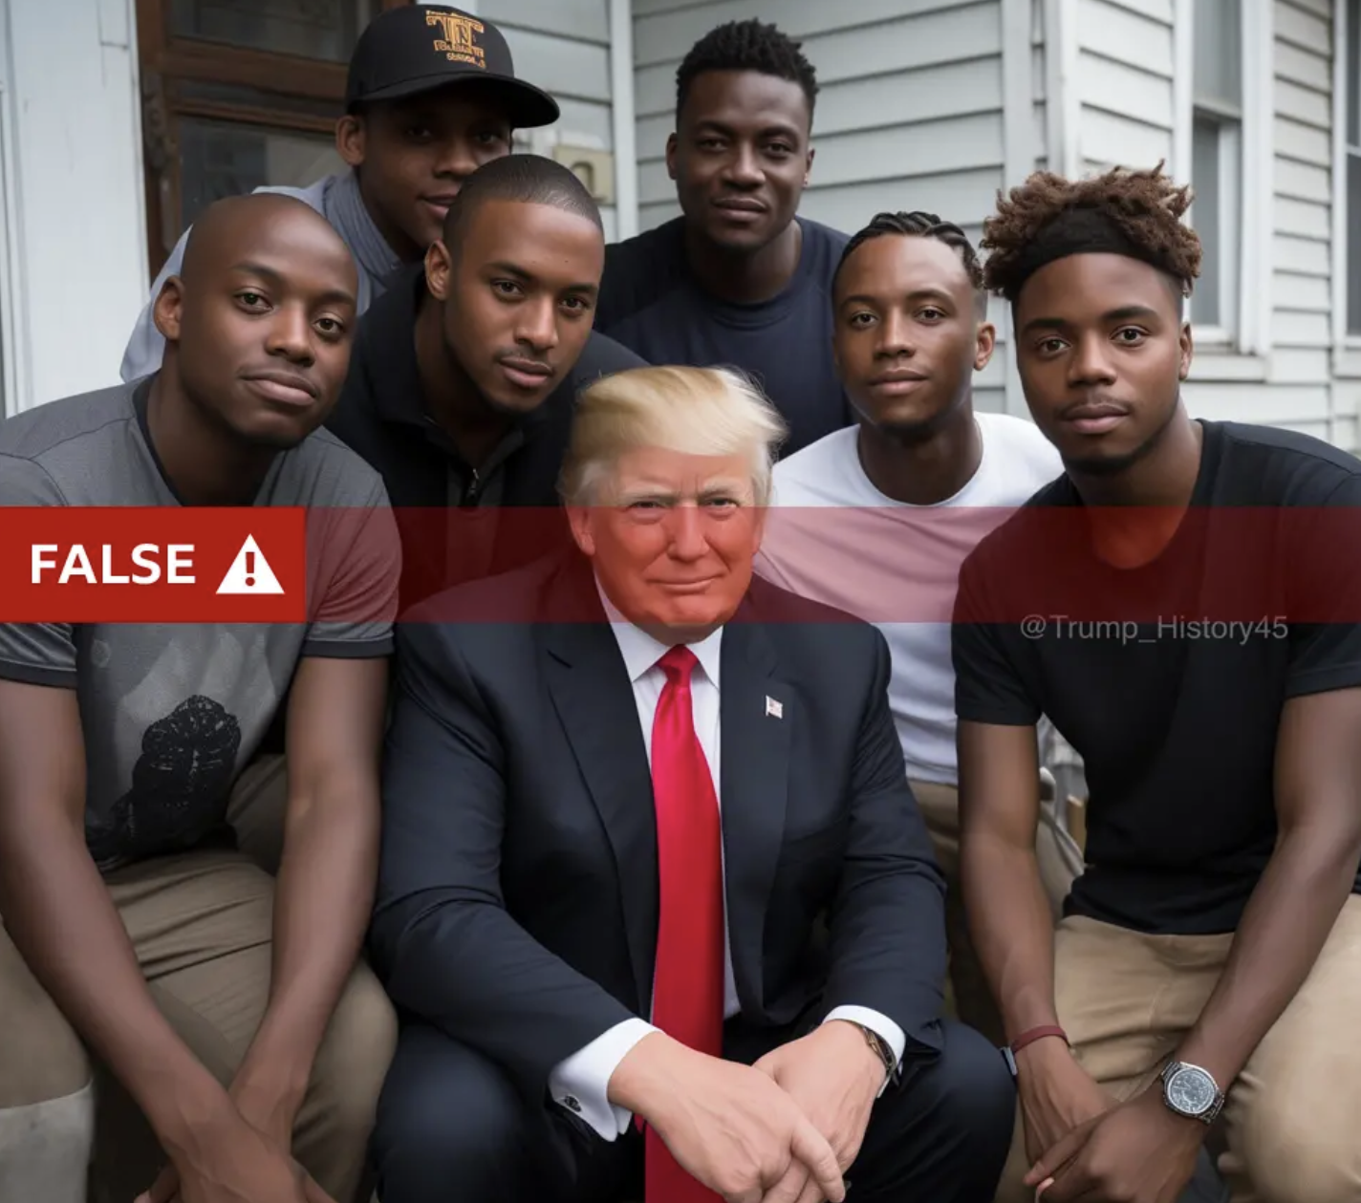

Slide 12
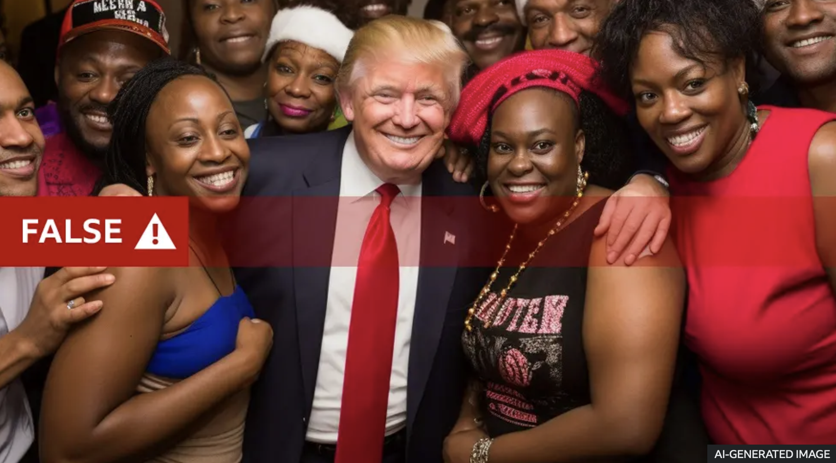

Slide 13
3) CHATBOTS: Praktisk demonstration.
Hvordan kommer I i gang med chatbots?
ChatGPT:
  Computeren/iPad’en: Gå ind på www.chat.com (opret evt. en bruger).
  Mobil: Download app’en ”ChatGPT”) (VIGTIGT: Hvid baggrund og sort logo).
Copilot:
  Computeren/iPad’en: Gå ind på www.microsoft.copilot.com. Så er du i gang!
  Mobil: Download app’en ”Microsoft Copilot”.
  Prøv det! Jeres liv bliver aldrig helt det samme…

Slide 14

4) KAHOOT: Quiz-tid!
Quiz-tid!!

Slide 15
1) Tag din mobil!
2) Gå ind på hjemmesiden www.kahoot.it!
3) Tast den kode, du får om lidt.
4) Vælg et navn (Følg instruktionerne).
5) Så er du klar ☺.

Slide 16
5) AFSLUTNING & AFRUNDING.
AFSLUTNING OG AFRUNDING

Slide 17
5) AFSLUTNING & AFRUNDING
Det var slut på denne ultra korte gennemgang!
Hvis I vil vide mere, kan jeg anbefale følgende:
Afsæt tid HVER DAG til at teste og bruge det, særligt de tre ChatBots.
Hold jer opdaterede!
  Følg med i medierne.
  I er velkomne på mit nyhedsbrev om Kunstig intelligens, AI-bog mv.
  Jeg holder gerne et lignende AI-foredrag for jer andre steder i foreninger, loger, Lions, Soroptimister, arbejdspladser osv.

Slide 18
SPØRGSMÅL?

Slide 19
TAK for i dag!
Kunstig Intelligens/ChatGPT mv.
_____________________
Brian: bn@briansacademy.dk – 2925 8636.

